Slide 1
الانقراض
الدرس
الثاني

Slide 2
الفهرس

Slide 3
ان يكون التلميذ قادرا علي :
ان يعرف مفهوم الانقراض
ان يوضح تأثير الانقراض علي التوازن البيئي
ان يقدر اهمية دور الكائنات الحية في التوازن البيئي
ان يستدل علي الحفريات علي بعض انواع الكائنات الحية

Slide 4
المحتوي
المهددة المنقرضة
اسباب الانقراض
مفهوم الانقراض
المحميات الطبيعية
الانواع المنقرضة

Slide 5
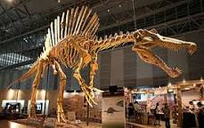
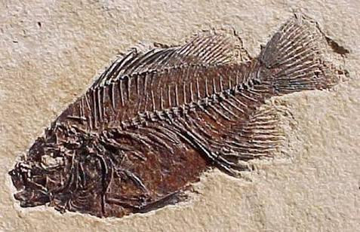
مفهوم الانقراض :
هو التناقص المستمر في اعداد افراد النوع من الكائنات الحيه، دون التعويض ذلك التناقص وتكون النتيجه موت كل افراد هذا النوع .
حفريه ديناصور
حفريه الاركيوبترس
حفريه سمكه

Slide 6
اسباب الانقراض :
اصطدام النيازك بالارض .
الحركات الارضيه العنيفه.
تعرض الارض لعصر جليدي طويل .
نتيجه غازات سامه تنبعث من البراكين.

Slide 7
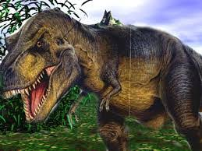
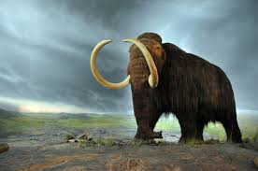
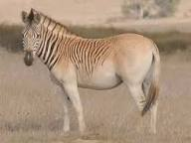
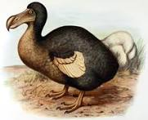
بعض الانواع المنقرضه :
الديناصورات
انقرض منذ مايقرب من 66 مليون سنه
حيوان الماموث
الكواجا
اكتشف اول جثه له مدفونه في جليد سيبيريا عام 1798
طائر الدودو
حيوان يجمع بين شكل الحصان والحمار الوحشي
من الطيور التي لا تطير لصغر اجنحته

Slide 8
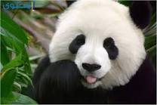
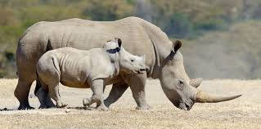
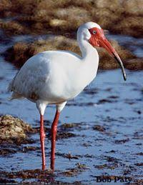
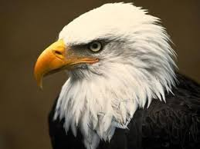
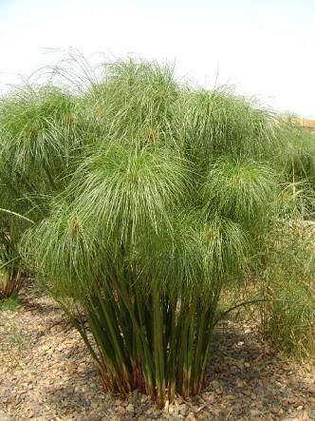
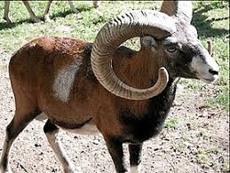
الانواع المهدده بالانقراض:
دب الباندا
الخرتيت
النسر الاصلع
طائر ابو منجل
كبش اروي
بنات البردي

Slide 9
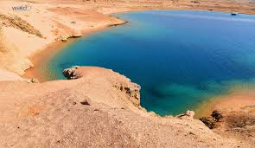
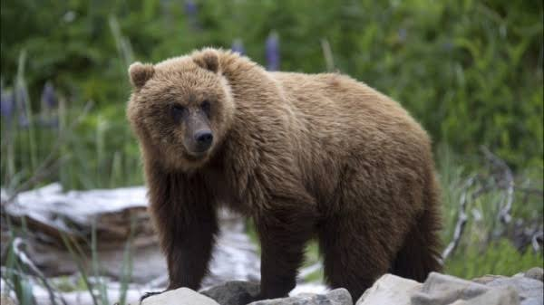
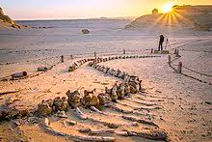
المحميات الطبيعيه :
محميه راس محمد
حفريه حوت
الدب الرمادي
اول محميه طبيعيه في مصر وتحمي الانواع النادره من الشعاب المرجانيه والسماك الملونه
توجد في وادي الريان والذي يضم هياكل عظميه كامله لحيتان يقرب عمرها 40 مليون سنه
له محميه في بلوستون بالولايات المتحده الامريكيه

